Slide 1
Консультация для воспитателей «Использование ИКТ в художественно-эстетическом развитии детей» подготовила: Храмченко Елена Анатольевна

Slide 2
Современное дошкольное образование невозможно представить без информационно-коммуникационных технологий. Однако ресурсы ИКТ разнообразны, их выбор зависит от задач, которые стоят перед педагогом.
Информатизация образовательного процесса заставляет воспитателей;
следовать современным требованиям, осваивать возможности ИКТ;
быть для воспитанников проводником в мир информационных технологий;
формировать у них основы информационной культуры;
повышать свой профессиональный уровень и компетентность родителей в вопросах использования ИКТ.

Slide 3
Как использовать ИКТ для решения задач художественно-эстетического развития дошкольников?
Интерактивные (виртуальные экскурсии);
Презентации, видеопрезентации, игровые и интерактивные презентации;
Рисование с помощью графических редакторов;
Электронные энциклопедии;

Slide 4
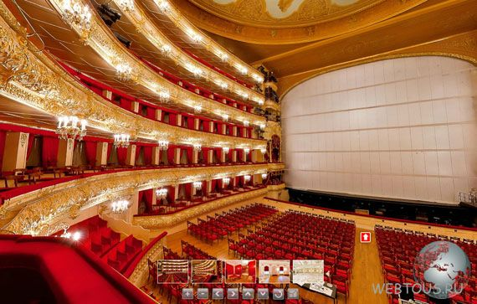
Интерактивные (виртуальные экскурсии)

Slide 5
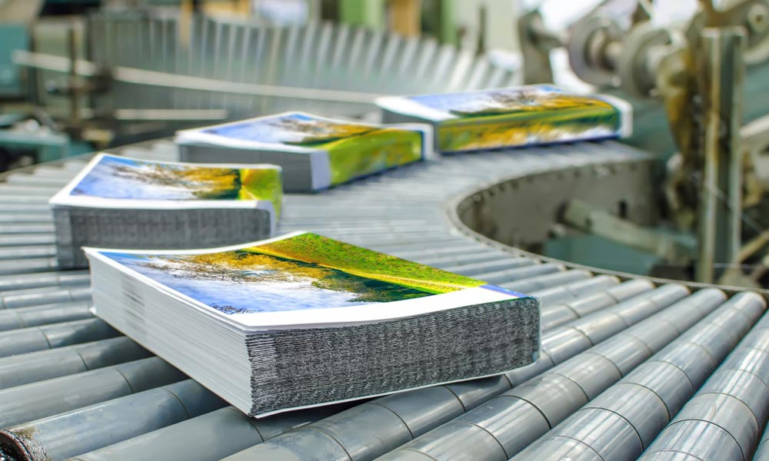
Не знаете, как рассказать детям о редких профессиях и истории возникновения разных предметов? Виртуальная экскурсия для вас находка. Например, в ходе одной из НОД педагог и воспитанники виртуально посетили типографию, узнали, как ее работники печатают газеты, журналы, книги.

Slide 6
Видео-, игровые и интерактивные презентации

Slide 7
Данные задания развивают у детей логическое и абстрактное мышление, помогают сформировать навыки, необходимые для обучения в школе: принимать самостоятельные решения, быстро переключаться с одной деятельности на другую и т. д.

Slide 8
Электронные энциклопедии

